Slide 1
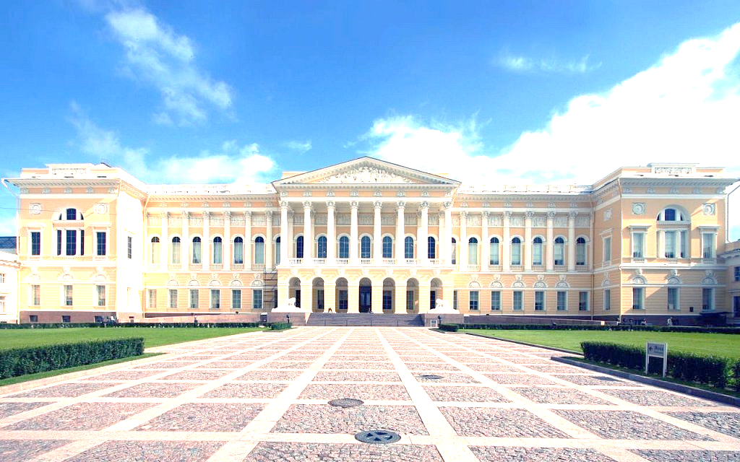
Государственный Русский музей г.Санкт - Петербург

Slide 2
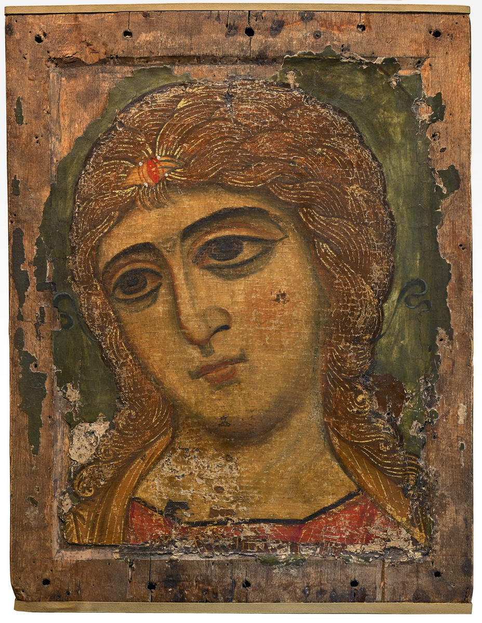
Архангел Гавриил
(Ангел Златые Власы)
XII век

Slide 3
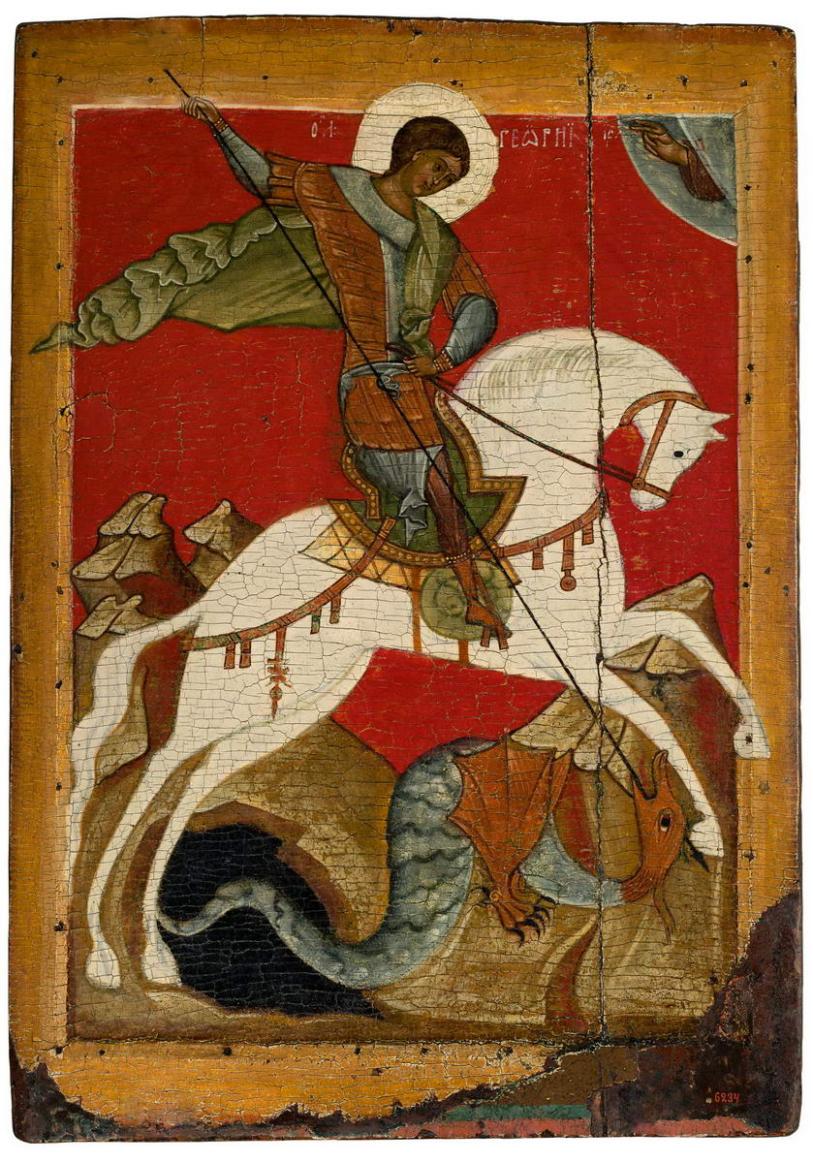
Чудо Георгия о змие
Вторая половина
XV века

Slide 4
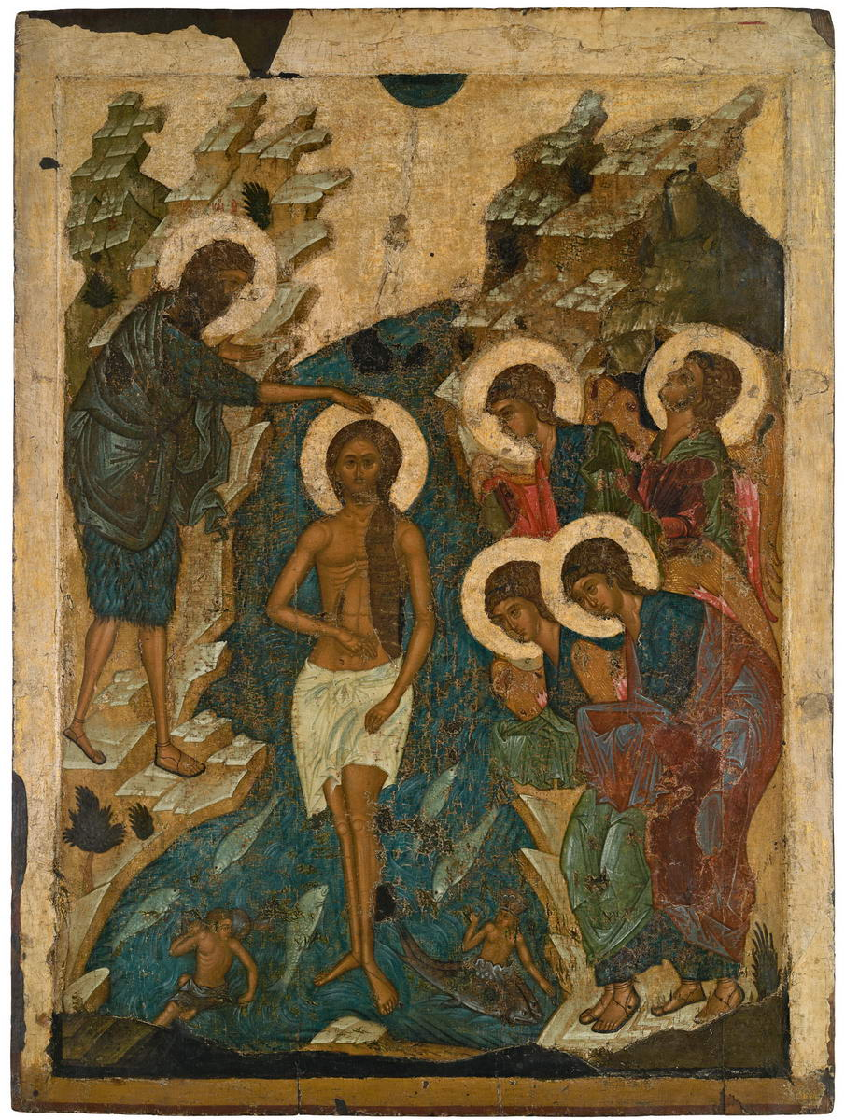
Рублёв Андрей «Крещение»
Около 1408 года

Slide 5
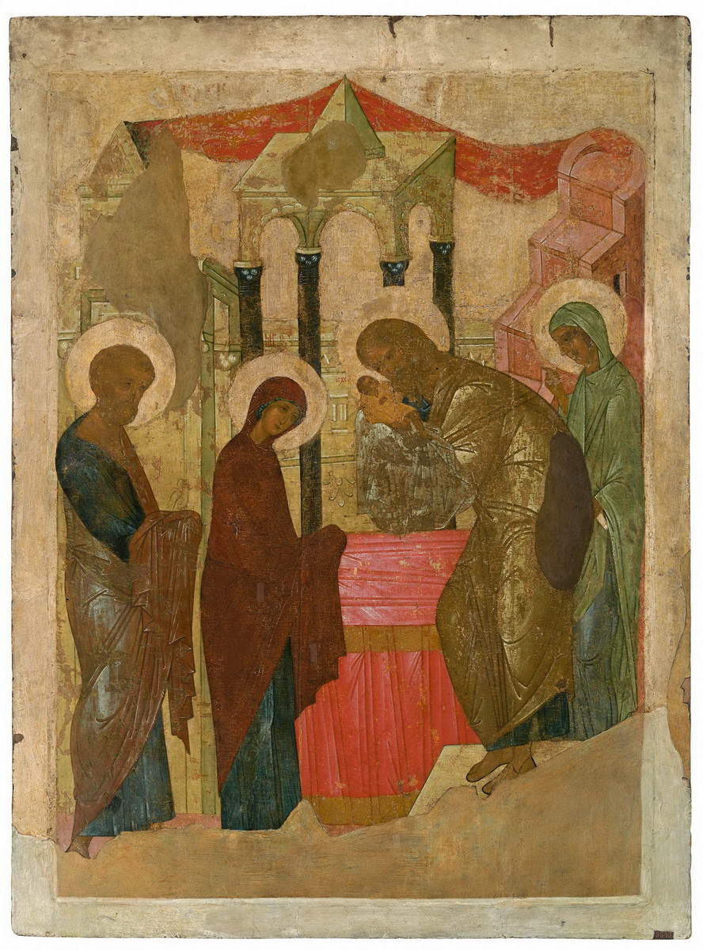
Рублёв Андрей «Сретение»
Около 1408 года

Slide 6
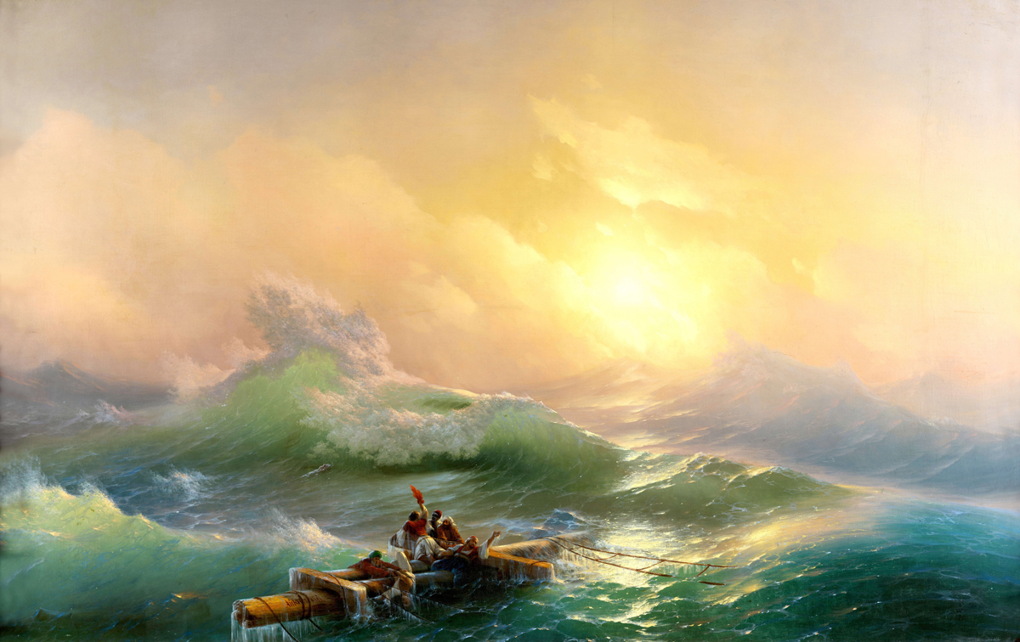
«Девятый вал» 1850 г.
Айвазовский
Иван
Константинович

Slide 7
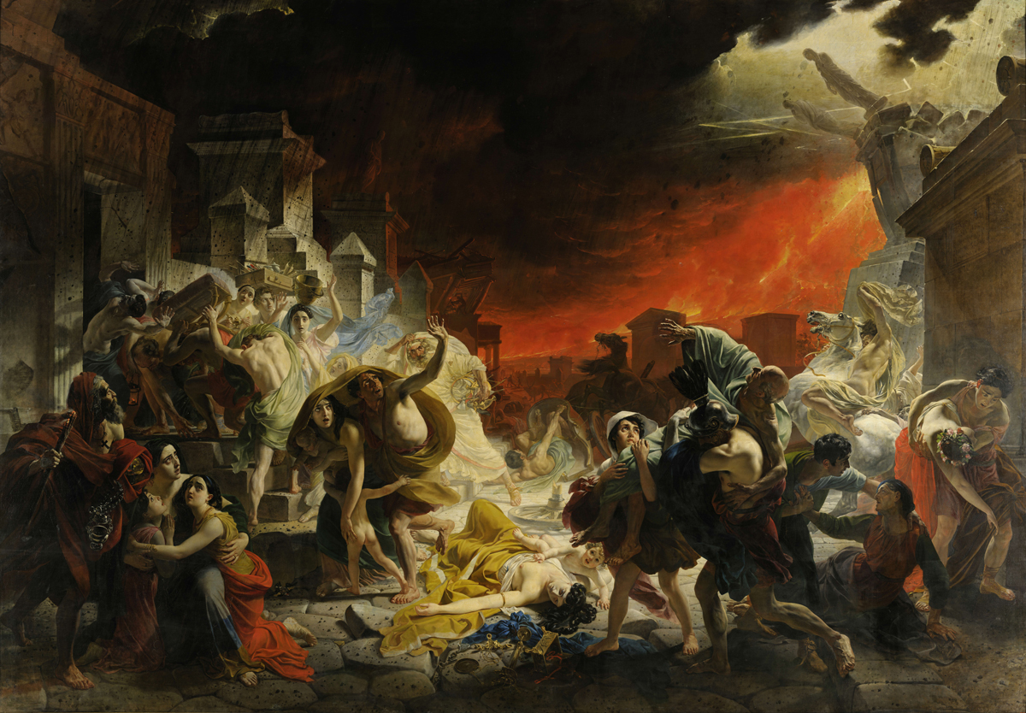
Брюллов
(Брюлло)
Карл
Павлович
«Последний день Помпеи» 1833 г.

Slide 8
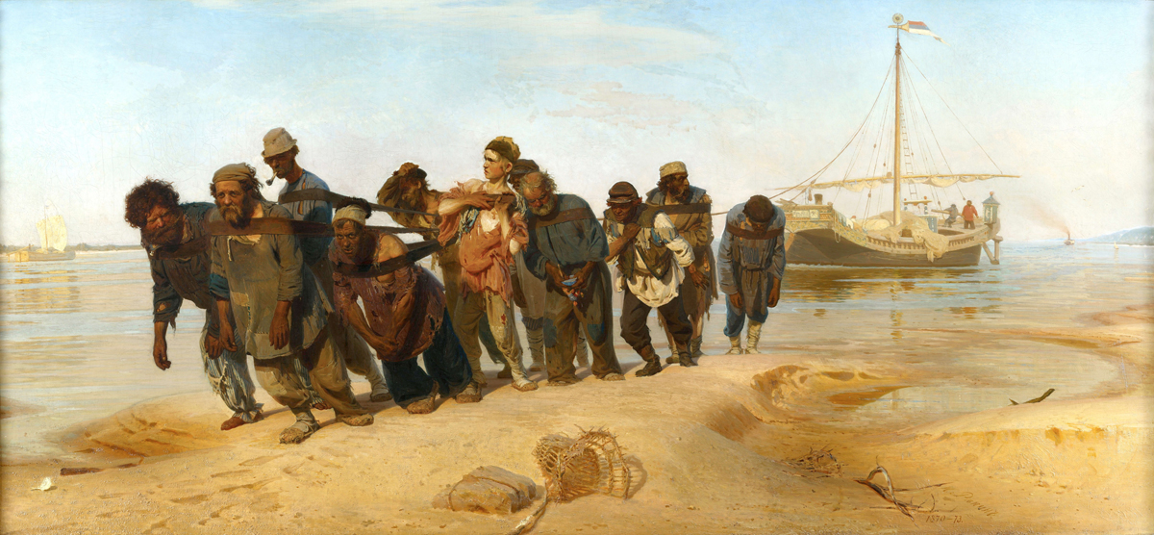
Репин Илья Ефимович «Бурлаки на Волге»
1870-1873

Slide 9
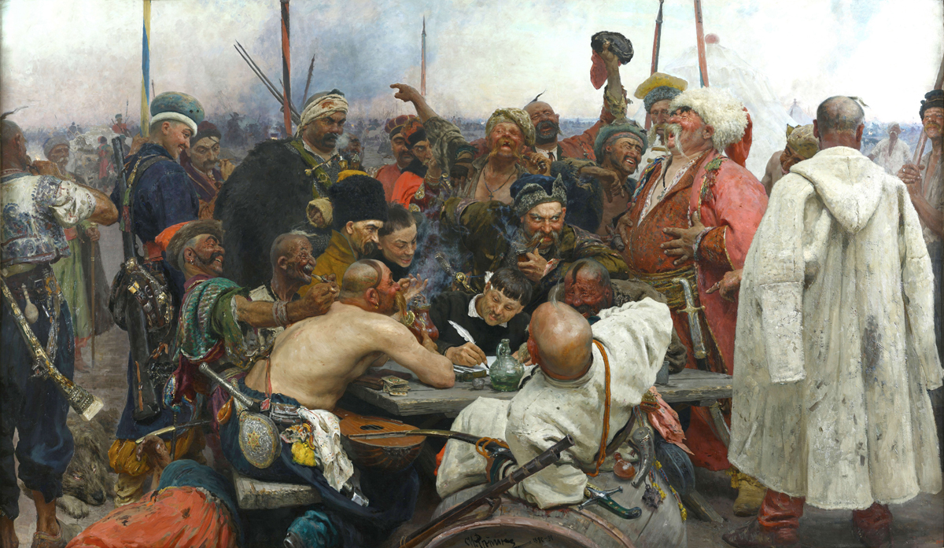
Репин Илья Ефимович «Запорожцы» 1880-1891

Slide 10
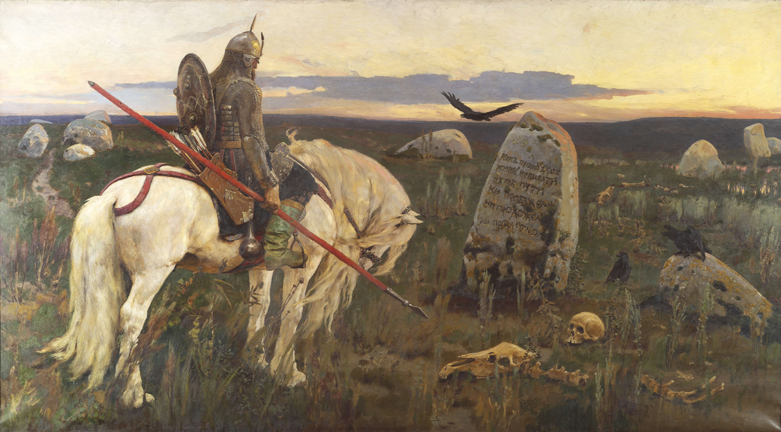
Васнецов Виктор Михайлович «Витязь на распутье» 1882

Slide 11
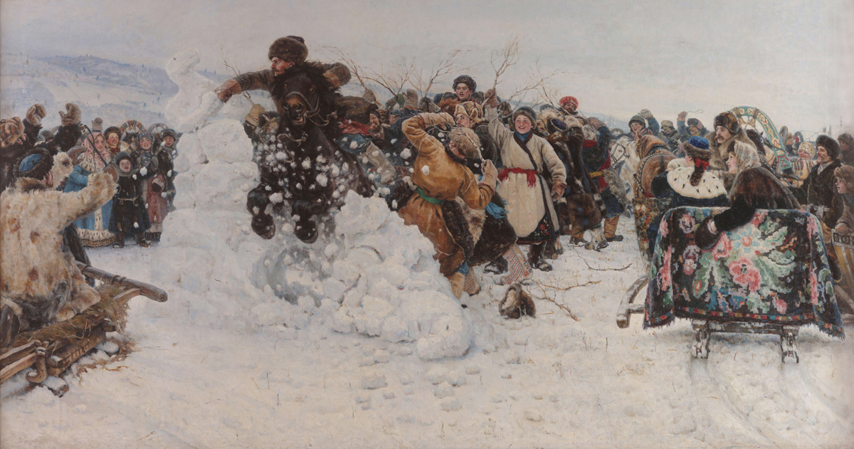
Суриков Василий Иванович «Взятие снежного городка»
1891

Slide 12
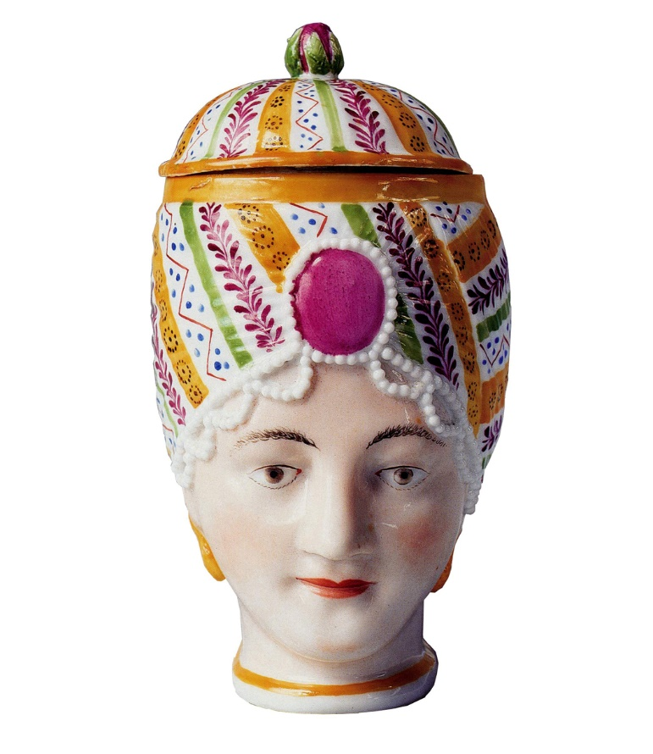
Кружка с крышкой
в виде головы турчанки
начало 1800-х фарфор, рельеф,
роспись надглазурная

Slide 13
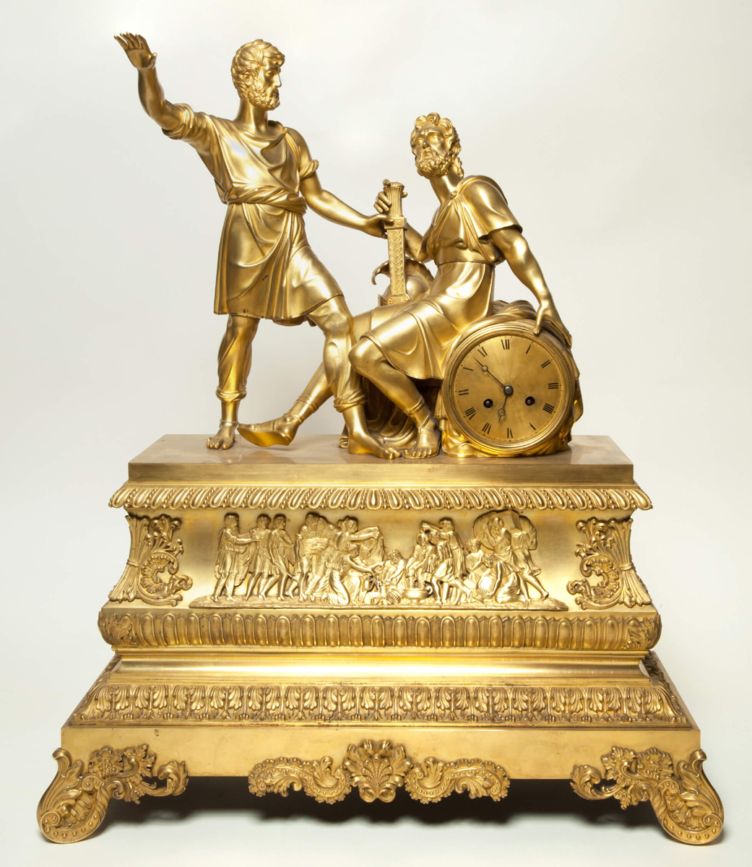
Часы
Фабрика Ивана Дипнера
XIX век
бронза, литьё, чеканка

Slide 14
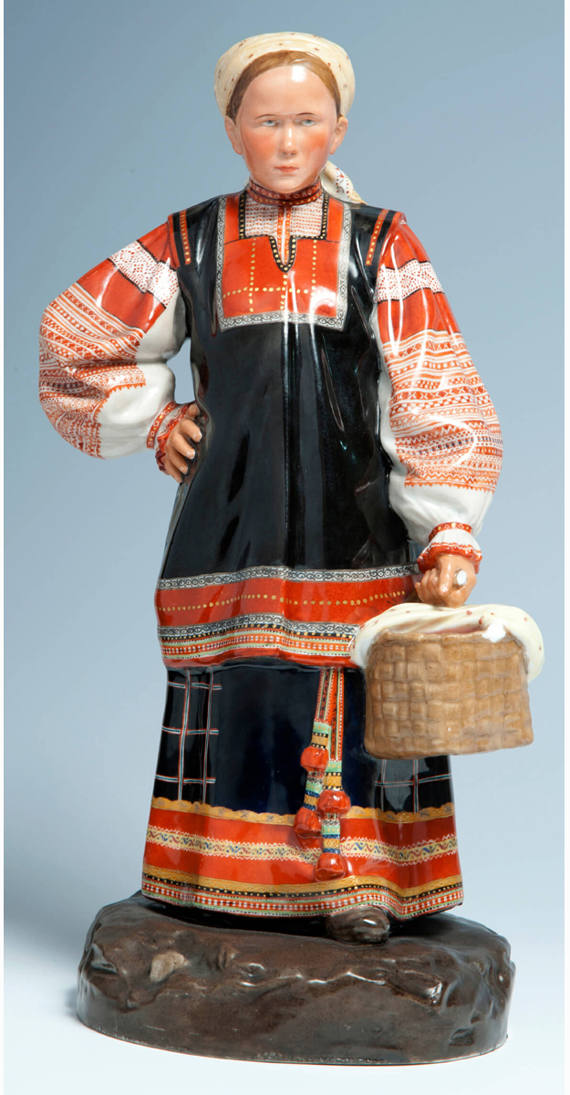
Фигура
«Тульская Женщина»
Серия «Народы России»
по моделям
Павла Каменского 1908
Фарфор, роспись надглазурная

Slide 15

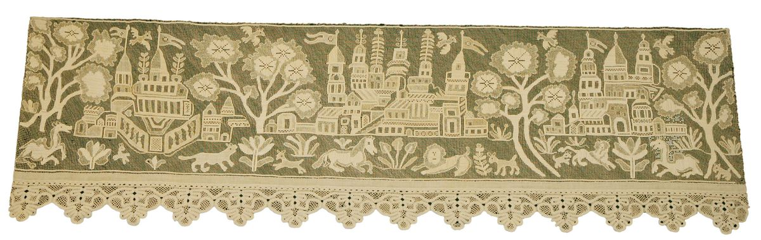
Подзор простыни.
Вологодская губерния, конец XVIII века
Вышивка строчкой и настилом по
плетёной сетке льняными нитями

Slide 16
